Slide 1
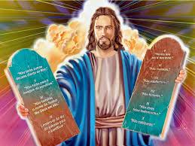
LA LEY DE DIOS Y LA LEY DE CRISTO

Slide 2
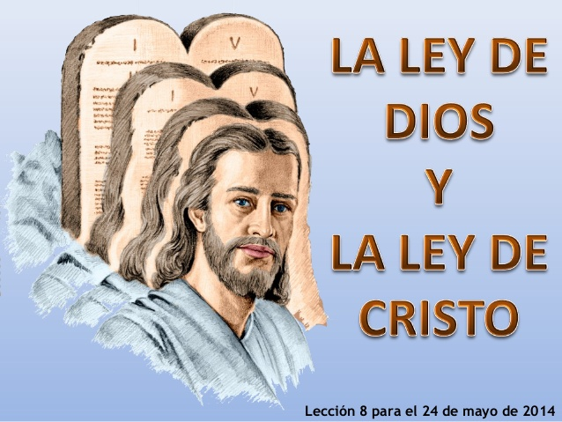
Si me amáis, guardad mis mandamientos
Juan 14:15.

Slide 3
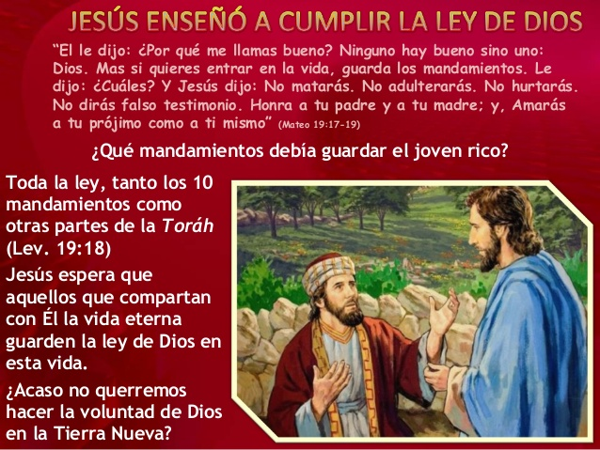

Slide 4
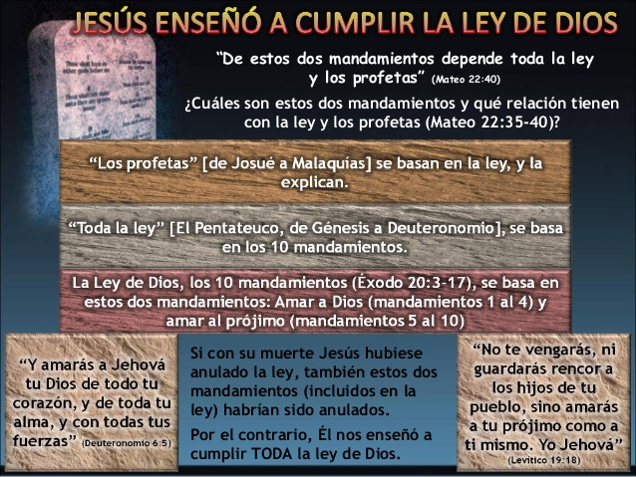

Slide 5
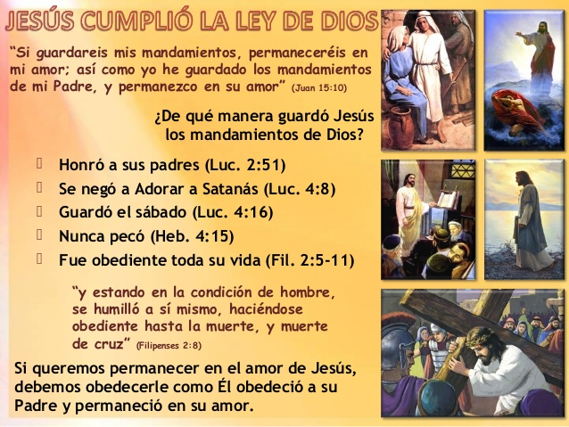

Slide 6
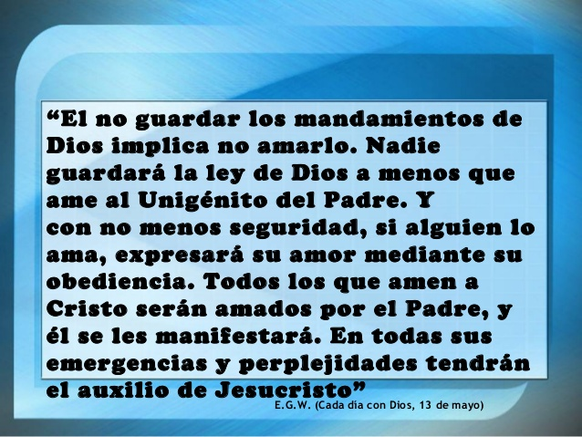

Slide 7
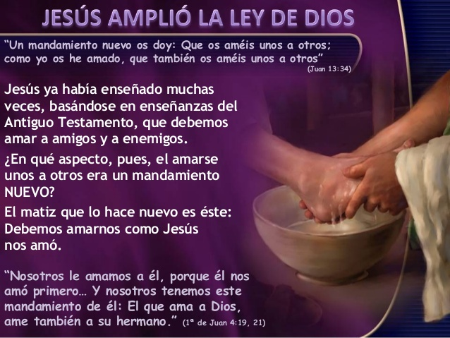

Slide 8
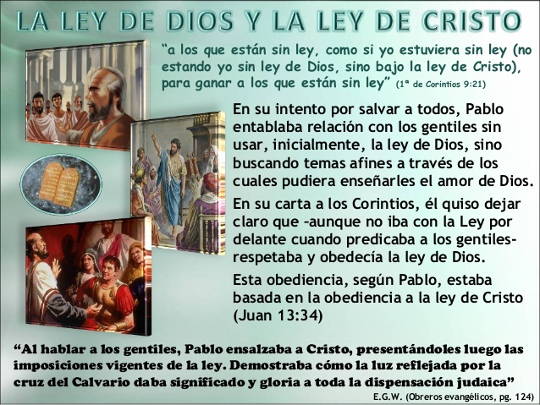

Slide 9
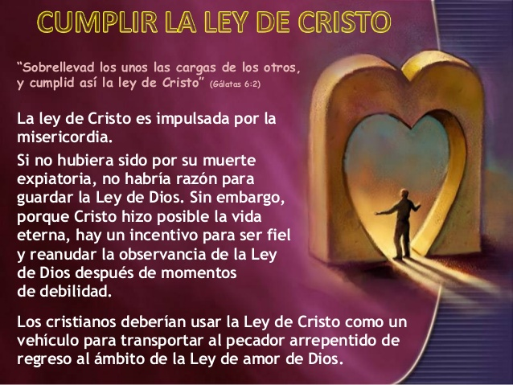

Slide 10
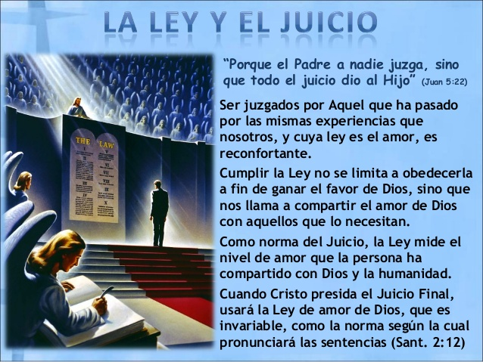

Slide 11
Conclusión
Recuerda, Cristo es nuestro ejemplo, Él nos dice, «Porque ejemplo os he dado, para que como yo os he hecho, vosotros también hagáis»
(Juan 13:15).
Mi oración es que, con la ayuda del Espíritu Santo, nos relacionemos íntimamente más con Cristo y con nuestro prójimo, y así estaremos obedeciendo los Mandamientos de Dios sin darnos cuenta. Amen.
No te olvides que Cristo viene pronto. Amen.
Si deseas obtener este tema o cualquier otro tema en un libro, solicítalo al correo TODO.ESJESUS@HOTMAIL.COM

